Slide 1
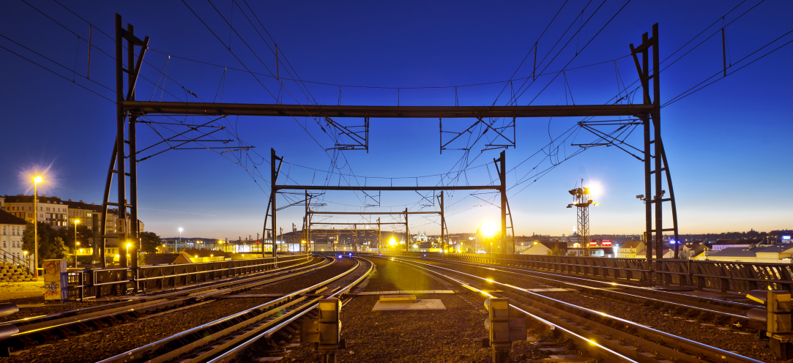
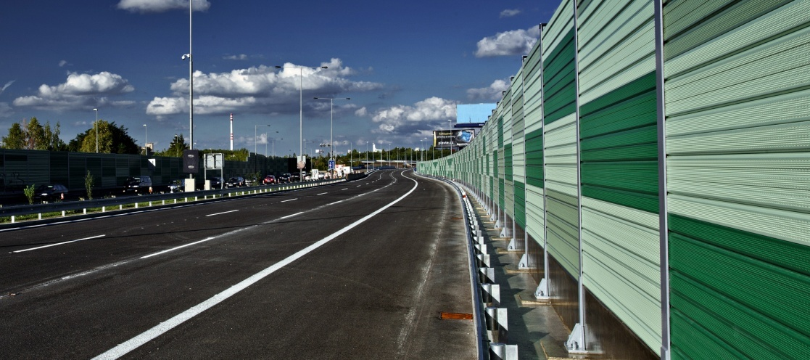
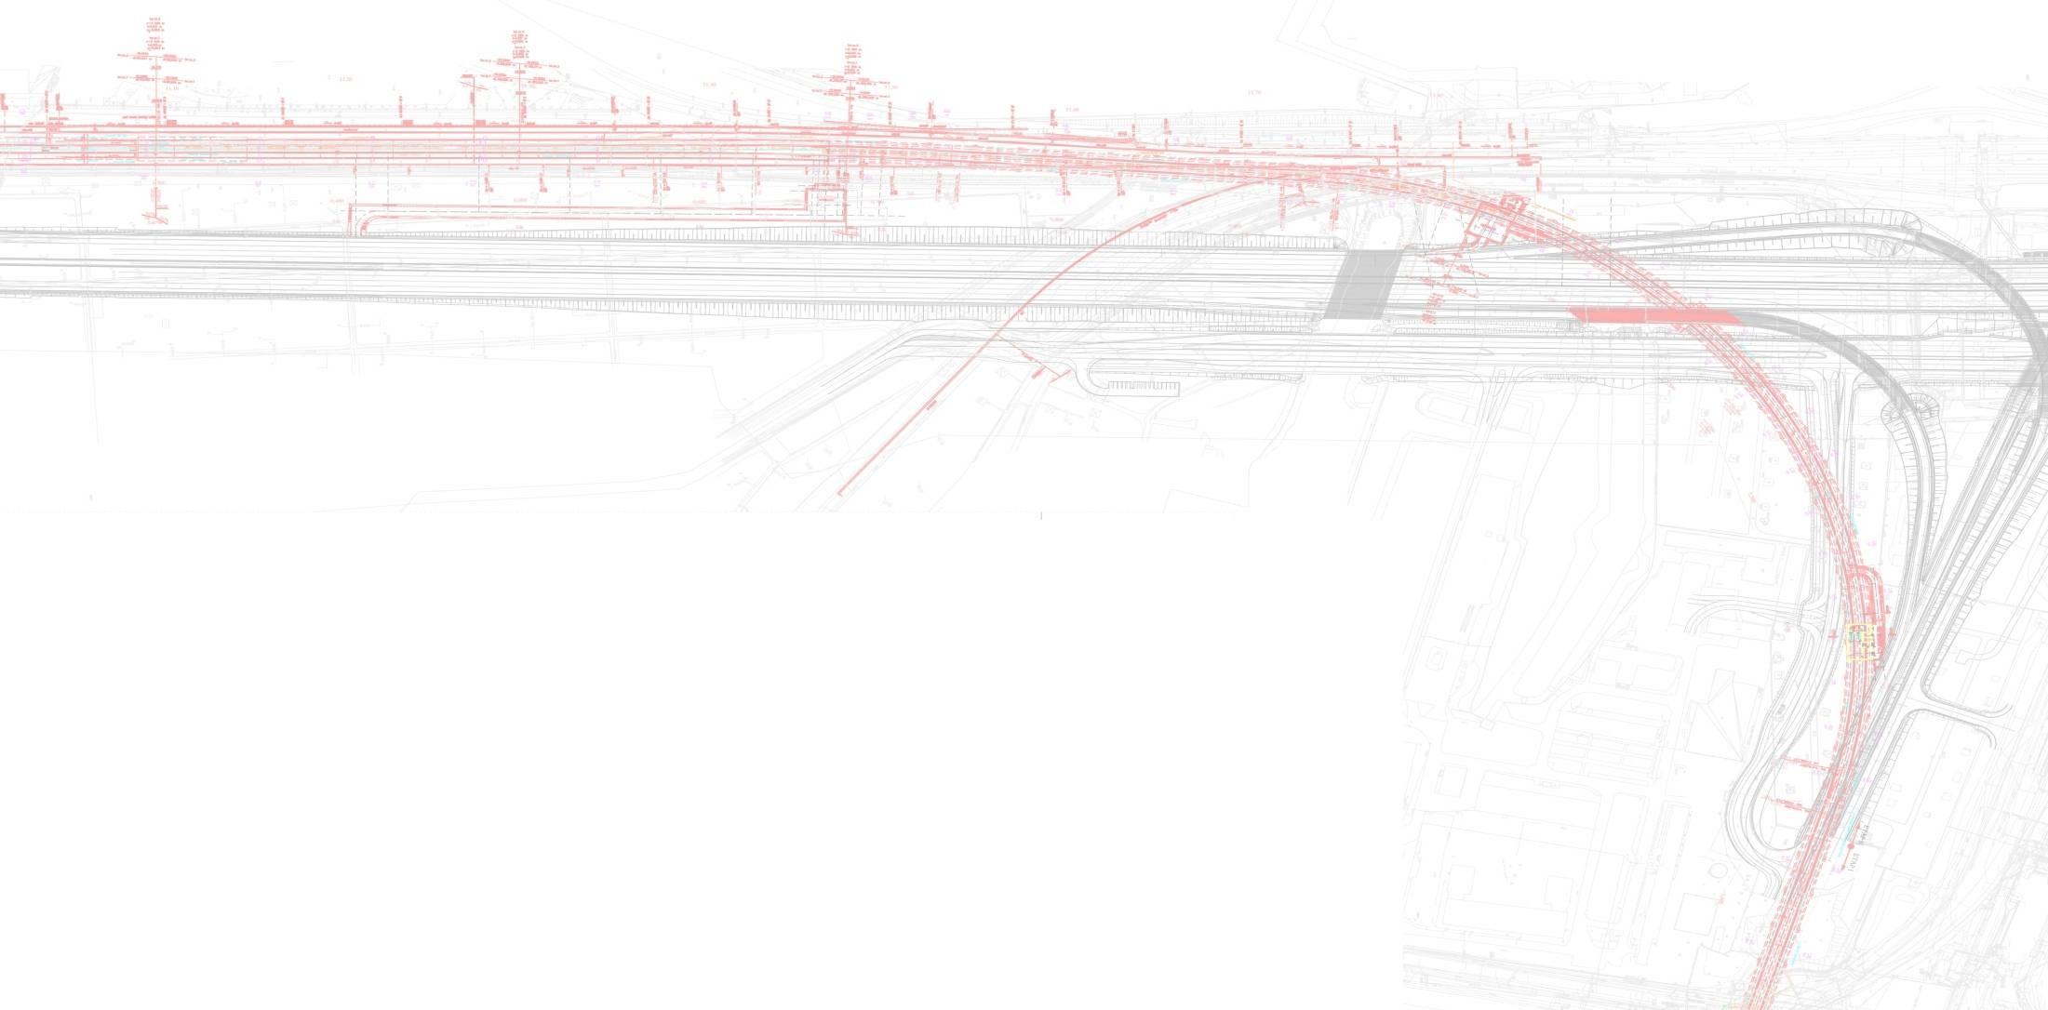
Skiču projekta prezentācija
Latvijas dzelzceļa tīkla elektrifikācijai ar 2x25 kV sistēmu

Slide 2
Skiču projekta sastāvs
Skiču projektā izvērtēti un izstrādāti:
1. 2х25 kV sistēmas pamatrisinājumi
Elektrifikācijas vispārīgie jautājumi
Kustības apjoms, ņemot vērā perspektīvu
Vilces aprēķini
Vilces apakšstaciju nepieciešamās jaudas un vilces transformatoru skaits
Kontaktvada, nesošā vada un barošanas vada nepieciešamais diametrs
Elektrificējamo staciju un iecirkņu ceļu shēmas un plāni
Vilces apakšstaciju izvietojums
Autotransformatoru punktu izvietojuma shēmas un plāni
Vilces plecu barošanas shēmas pamata un avārijas režīmā.

Slide 3
Skiču projekta sastāvs
Skiču projektā izvērtēti un izstrādāti:
1. 2х25 kV sistēmas pamatrisinājumi
2. Vilces jaudas apakšstaciju pieslēgumi pie 110/330kV
Vilces jaudas apakšstaciju shēmas plāni un konstruktīvie risinājumi Ārējās elektroapgādes fāzējuma shēmas un slodžu simetrēšanas nodrošināšanas risinājumi.
Vilces jaudas apakšstaciju, sekcionēšanas posteņu un citu vilces elektroapgādes ierīču tehniskie risinājumi.
Vilces jaudas apakšstaciju ārējās elektroapgādes no 110/330kV tīkla tehniskie risinājumi
Reaktīvās jaudas kompensācija
Elektroenerģijas rekuperācija
Tehniskie risinājumi iekārtu aizsardzībai pret pārspriegumiem
Tehniskie risinājumi citu «nevilces» patērētāju elektroapgādei

Slide 4
Skiču projekta sastāvs
Skiču projektā izvērtēti un izstrādāti:
1. 2х25 kV sistēmas pamatrisinājumi
2. Vilces jaudas apakšstaciju pieslēgumi pie 110/330kV tīkla
3. Kontakttīkla tehniskie risinājumi
Kontakttīkla tehniskais apraksts
Kontakttīkla izbūves konstruktīvie risinājumi (pamati, balsti, konsoles, izolatori, piekare, nospriegojums u.t.t.)
Sekcionēšanas un barošanas shēmas
Vilces strāvas kanalizācija

Slide 5
Skiču projekta sastāvs
Skiču projektā izvērtēti un izstrādāti:
1. 2х25 kV sistēmas pamatrisinājumi
2. Vilces jaudas apakšstaciju pieslēgumi pie 110/330kV tīkla
3. Kontakttīkla tehniskie risinājumi
4. SCB un sakaru iekārtu pārbūve
Ietekme un sakaru iekārtu pārbūve
Ietekme un SCB iekārtu pārbūve
Televadības un vilces elektroapgādes iekārtu uzraudzības sistēma SCADA
Elektromagnetiskā saderība

Slide 6
Skiču projekta sastāvs
Skiču projektā izvērtēti un izstrādāti:
:
1. 2х25 kV sistēmas pamatrisinājumi
2. Vilces jaudas apakšstaciju pieslēgumi pie 110/330kV tīkla
3. Kontakttīkla tehniskie risinājumi
4. SCB un sakaru iekārtu pārbūve
5. Citi uzdevumi, kas saitīti ar elektrifikāciju
Negabarītu novēršana ar citām inženierbūvēm
Elektrodepo nepieciešamība
Nepieciešamā infrastruktūra kontakttīkla aprīkojuma,vilces jaudas apakšstaciju, sekcionēšanas posteņu un citu elektroapgādes iekārtu apkalpei
Celtniecības tehnoloģija, ieskaitot 3kV DC sistēmas pārbūvi uz 2x25kV AC sistēmu un tās ietakme uz vilcienu kustību
Projekta realizācijas etapi

Slide 7
Skiču projekta sastāvs
1. 2х25 kV sistēmas pamatrisinājumi
2. Vilces apakšstaciju pieslēgumi pie 110/330kV tīkla
3. Kontakttīkla tehniskie risinājumi
4. Sakaru un SCB iekārtu pārbūve
5. Citi ar būvniecību saistīti uzdevumi
6. Sagaidāmās investīciju izmaksas
Apjomu specifikācija
Elektrifikācijas izmaksu tāme

Slide 8
Skiču projekta sastāvs
1. 2х25 kV sistēmas pamatrisinājumi
2. Vilces apakšstaciju pieslēgumi pie 110/330kV tīkla
3. Kontakttīkla tehniskie risinājumi
4. Sakaru un SCB iekārtu pārbūve
5. Citi ar būvniecību saistīti uzdevumi
6. Sagaidāmās investīciju izmaksas
7. Darba uzdevums tehniskā projekta izstrādei.

Slide 9
Pārvadājumu apjoma aprēķins

Slide 10
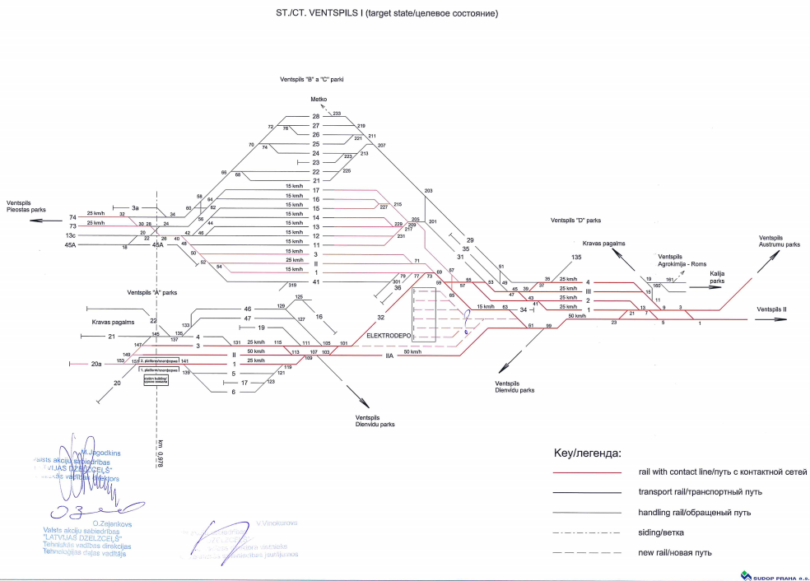
Elektrificējamā sliežu ceļa shēmas stacijās un iecirkņos

Slide 11
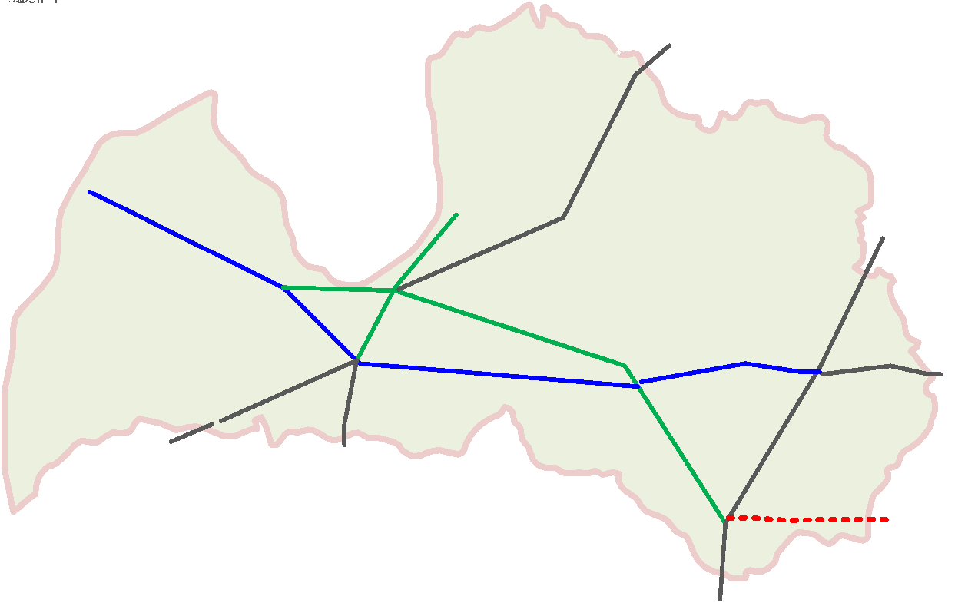
LDz tīkla elektrifikācijas 2х25kV izvietojuma shēma
Nepieciešams:
- izbūvēt 10 vilces jaudas apakštacijas ar pieslēgumiem110 кV tīklam;
- Elektrificēt gandrīz 1500 km sliežu ceļa (izvērstais garums);
- Demontēt ~ 500 км 3.3kV DC kontakttīkla.

Slide 12
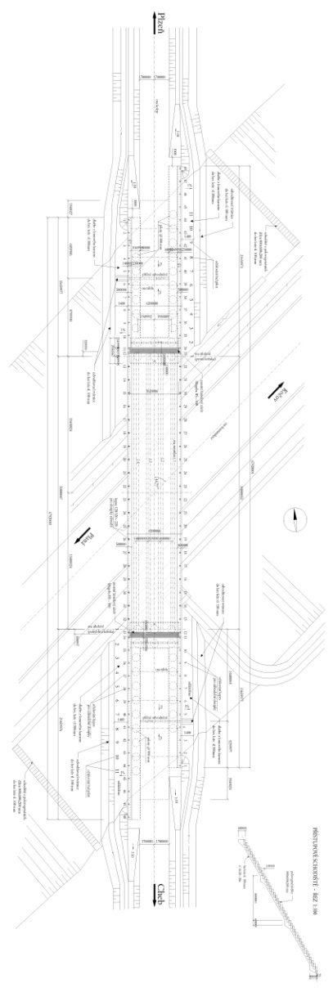
Vilces jaudas apakšstacijas Līči izbūves nepieciešamība
Enerģētisko aprēķinu rezultāti liecina, ka ir iespējams ekspluatēt iecirkni Ventspils - Tukums bez VJA-2 Līči, uzstādot VJA-2 Līči ATS 15 MVA.
Iecirknī jāizmanto kontakttīkla piekares šķērzgriezums ОСL 150.
Jāņem vērā, ka, ka VJA Tukums ieteicams pielietot 2x63MVA transformatorus
Gadījumā ja notiek pilnīga VJA-1 Ventspils vai VJA-3 Tukums atslēgšanās vilcienu kustība iecirknī Ventspils - Tukums būs iespējama ierobežotā apjomā

Slide 13
Nepieciešamā 110/2x25kV vilces apakšstaciju transformatoru jauda
un skaits
1
2х25
2х25
MVA
2х63
10
MVA
MVA
2
9
3х40
8
2х63
MVA
MVA
3
4
7
5
3х63
Vilces jaudas apakšstacijas VJA | Aprēķinātā jauda [MVA] | Uzstādītā jauda [MVA]
1 . Ventspils | 2 x 25 | 50
Tukums | 3 x 40 | 120
Jelgava | 2 x 63 | 126
Daudzeva | 2 x 63 | 126
Krustpils | 3 x 63 | 189
Daugavpils | 2 x 63 | 126
Rēzekne | 2 x 63 | 126
Ķegums | 2 x 63 | 126
Rīga | 2 x 63 | 126
Saulkrasti | 2 x 25 | 50
2х63
MVA
2х63
MVA
2х63
MVA
MVA
2х63
6
MVA

Slide 14
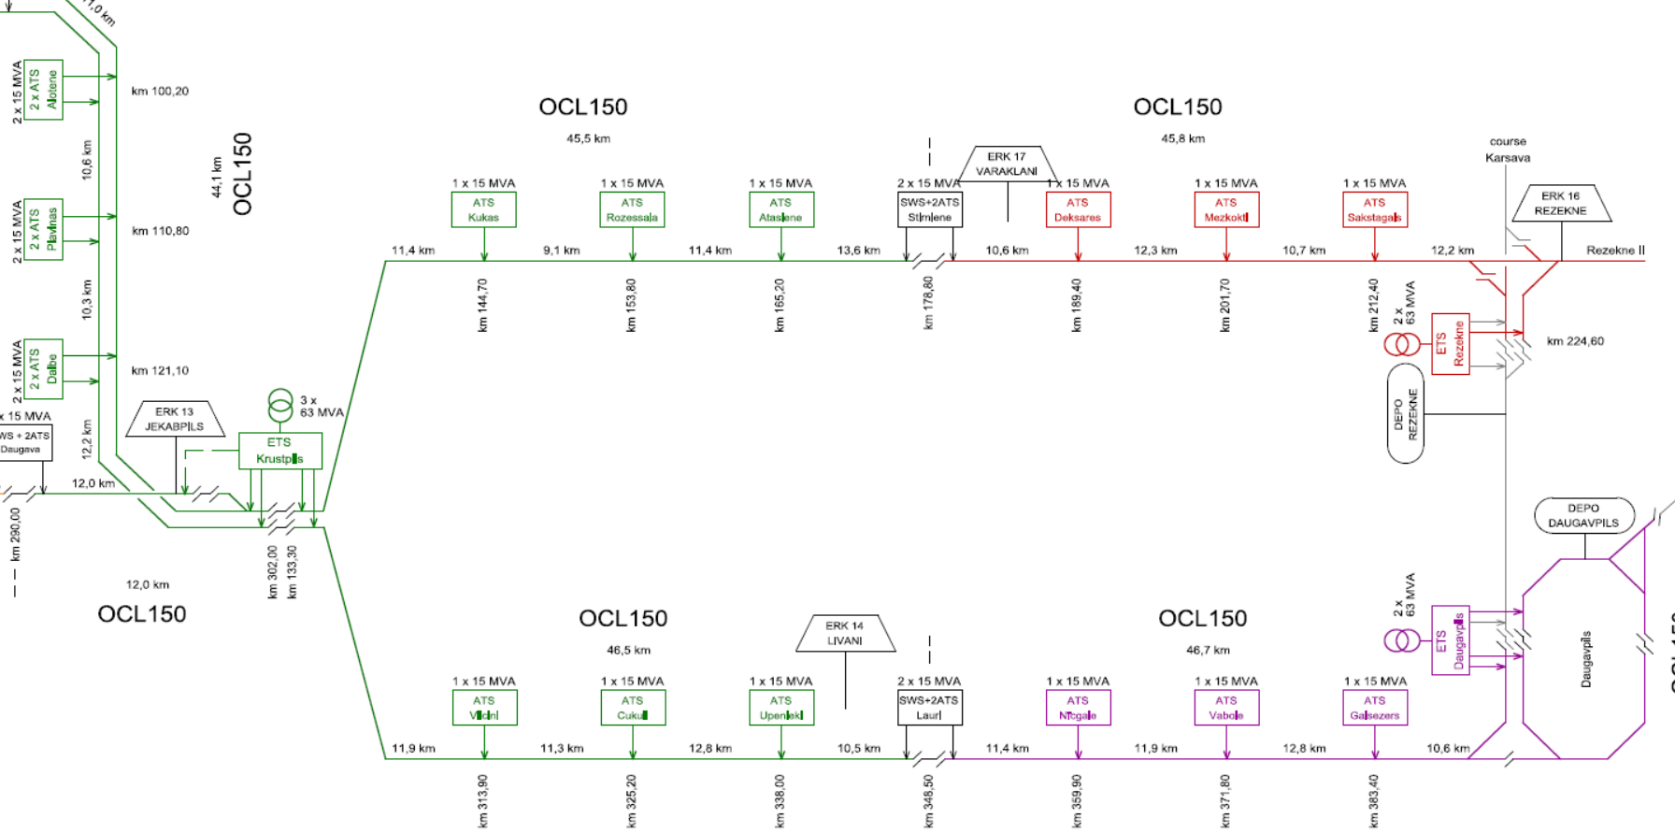
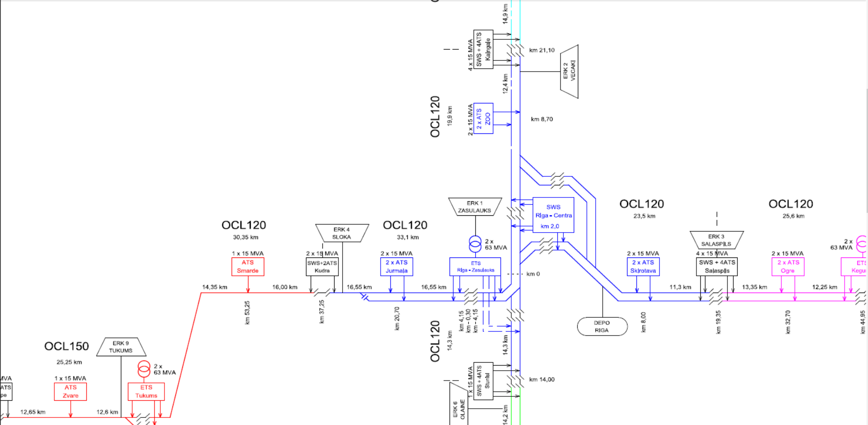
Vilces elektroapgādes shēma staciju un starpstaciju ceļos

Slide 15
Vilces jaudas apakšstaciju pieslēgumi 110/330kV pārvades tīklam

Slide 16
Vilces jaudas apakšstacijas Ventspils ģenplāns

Slide 17
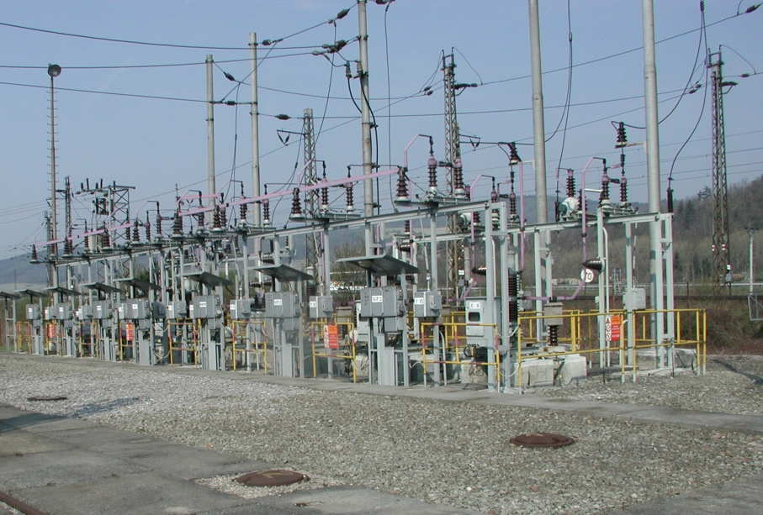
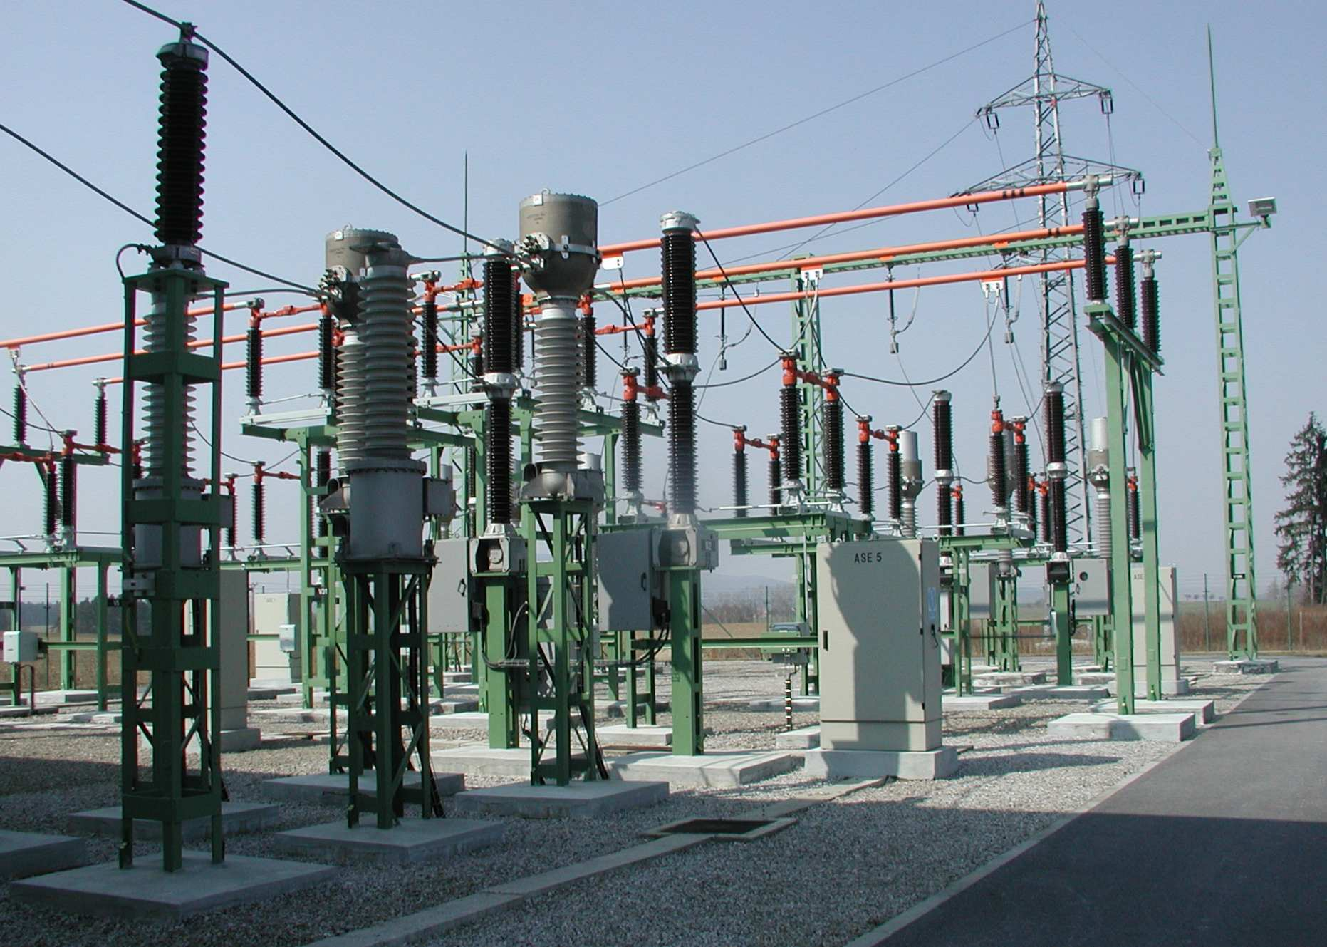
Brīvgaisa vilces jaudas apakšstacijas
2x25 kV
110 kV

Slide 18
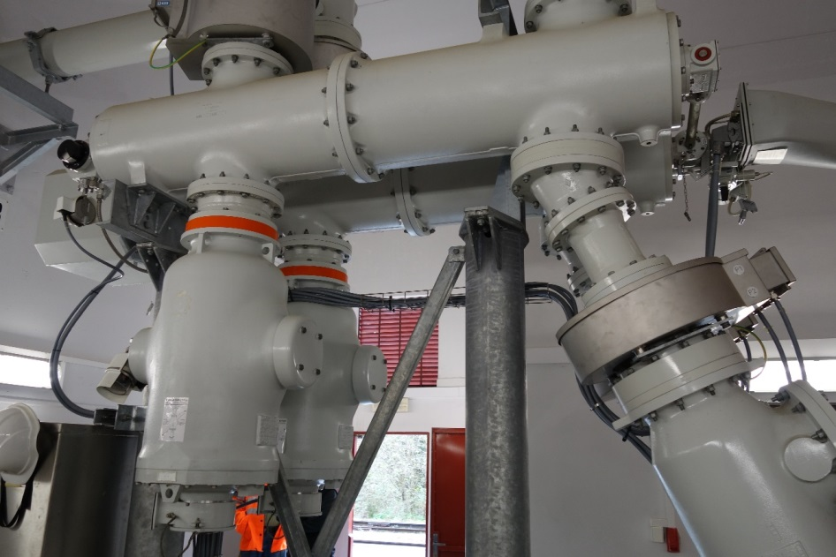
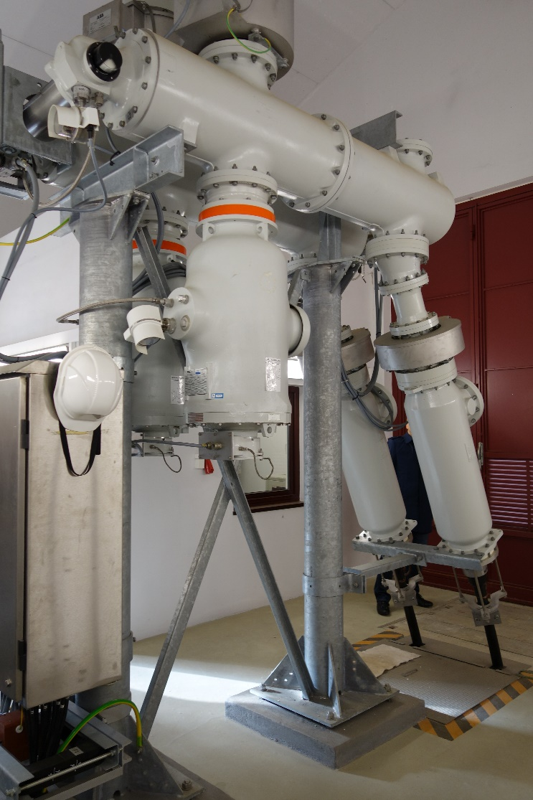
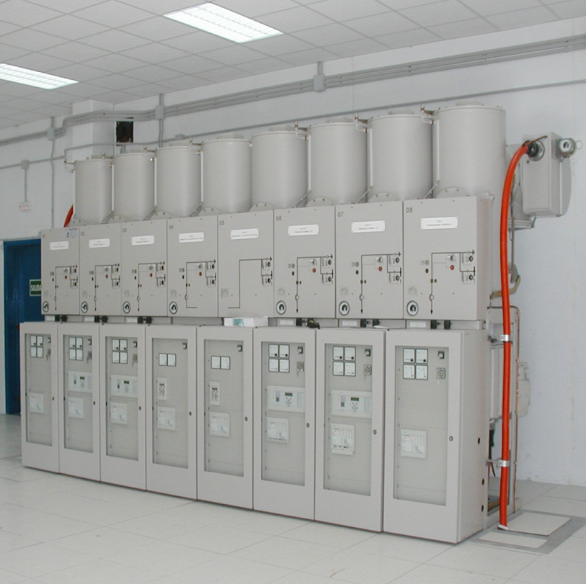
Slēgtā tipa apakšstacijas
110 kV
2x25kV

Slide 19
Konstruktīvie risinājumi kontakttīkla izbūvei

Slide 20
Vilces strāvas kanalizācija un inženierkonstrukciju sazemēšana

Slide 21
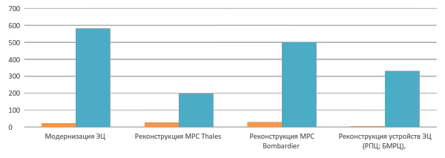
Nepieciešamā SCB iekārtu rekonstrukcija
1
2
3
4
 | SCB iekārtas stacijās | stacijas (gb) | Pārmijas stacijās (gb)
1. | EĶ modernizācija (ЭЦ) (novecojušo SCB iekārtu nomaiņa uz mūsdienīgām MPC (современные МПЦ) | 23 | 501
2. | Rekonstrukcija MPC Thales (stacija), vilces strāvas kanalizācija 25 kV; Konfigurācija ALSN 50 Hz nomaiņa uz75 Hz; | 26 | 252
3. | Rekonstrukcija MPC Bombardier (Stacija), vilces strāvas kanalizācija 25 kV; Konfigurācija ALSN 50 Hz nomaiņa uz75 Hz; | 29 | 501
4. | Iekārtu ЭЦ (РПЦ; БМРЦ) rekanstrukcija, vilces strāvas kanalizācija 25 kV; Konfigurācija ALSN 50 Hz, nomaiņa uz75 Hz; esošo kabeļu nomaiņa ar ekranētajiem kabeļiem. | 5 | 331

Slide 22
Nepieciešamā SCB iekārtu rekomstrukcija
SCB un AB ierīkošana ceļu iecirkņos | кm.
Jauna autobloķēšana ar centralizētu aparatūras izvietojumu | 194
Rekonstrukcija MPC Thales (Аb), vilces strāvas kanalizācija 25 kV; Konfigurācija ALSN 50 Hz nomaiņa uz75 Hz; | 259
Rekonstrukcija MPC Bombardier (АБ), vilces strāvas kanalizācija 25 kV; Konfigurācija ALSN 50 Hz nomaiņa uz75 Hz; | 251
AB iekārtu rekanstrukcija, vilces strāvas kanalizācija 25 kV; Konfigurācija ALSN 50 Hz nomaiņa uz75 Hz; Kabeļu nomaiņa ar ekranētajiem kabeļiem. | 4

Slide 23
SCB iekārtu rekonstrukcijas apjomi

Slide 24
Sistēmas SCADA arhitektūra
Control room
LDz esošais datu pārraides tīkls
Current LDz data transmission network
Gateway or RTU
RTU –
(Remote Terminal Unit)
Substation HMI
apakšstacijas ETS,ATS,SW,…
datu pārraides tīkls
Controlled device
IED (Intelligent Electronic Device)
Intelligent Electronic Device
Additional Protection
Controlled device
IEC 60870-5-104
Modbus TCP/IP

Slide 25
Elektrodepo izvietojums atbilstoši darba uzdevumam
1
3
2
5
4

Slide 26
Depo plāna piemērs

Slide 27
Kontakttīkla un Vilces jaudas apakšstaciju apkalpes punkti (ERK)
1
2
18
3
4
5
6
17
16
15
7
8
9
14
13
11
10
-
Esošie apkalpes punkti 3,3kV
12
-
Jaunbūvējamie apkalpes punkti

Slide 28
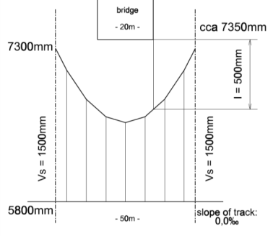
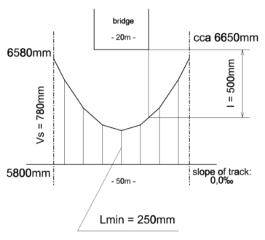
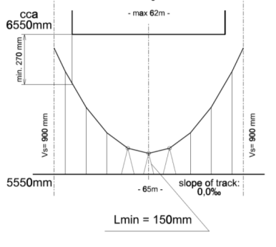
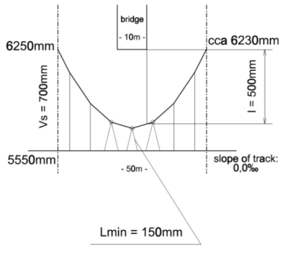
Tipveida risinājumi šķērsojot tiltus
Caurejošās piekares līnijas tips zem tilta „C1“
Caurejošās piekares līnijas tips zem tilta „C2“
Caurejošās piekares līnijas tips zem tilta „C3“
Caurejošās piekares līnijas tips zem tilta „C4“

Slide 29
Tipveida risinājumi šķērsojot tiltus

Slide 30
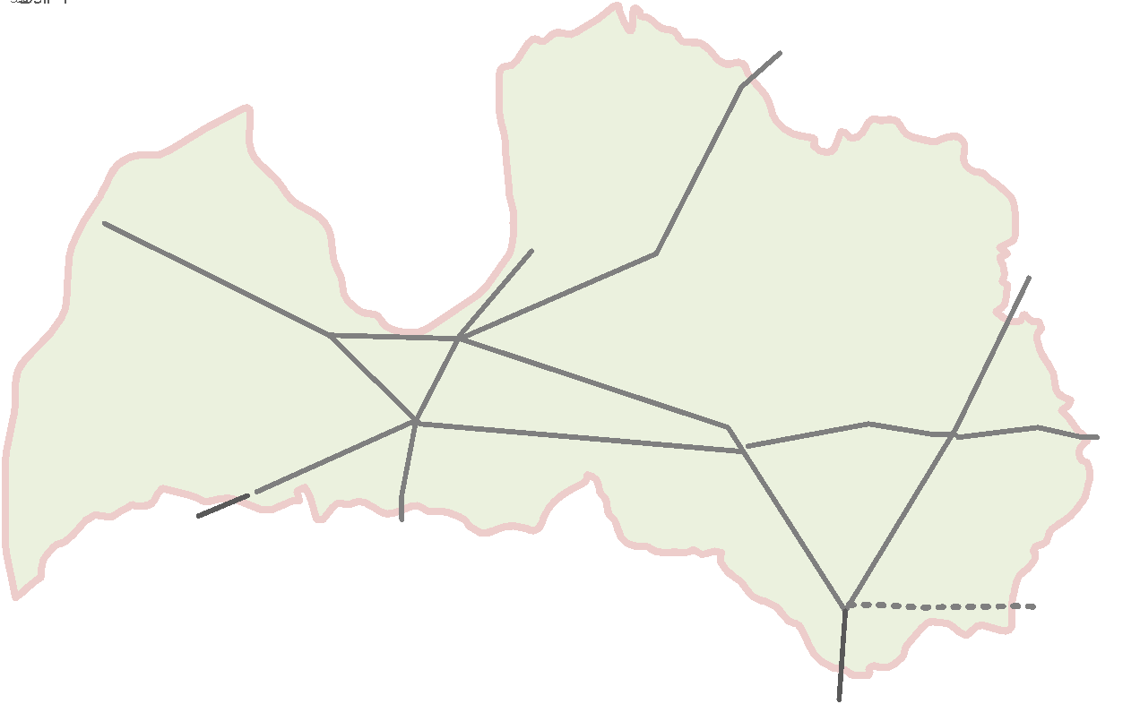
I etapa būvniecība( 6 iecirkņi)
I-4
I-5
I-6
I-3
I-2
I-1
25 elektrolokomotīves (8 MW)

Slide 31
I etapa realizācijas grafiks
Galvenie apjomu rādītāji
Izbūvējamā kontakttīkla izvērstais garums, км | 950 км
3 kV kontakttīkla izvērstais garums | 500 км
Vilces jaudas apakšstaciju, kas pieslēgtas 110kV spriegumam skaits | 6 gb
Autotransformatoru staciju skaits | 19 gb
Sekcionēšanas posteņu skaits | 7 gb
Kontakttīkla ekspluatācijas iecirkņu skaits (jauni 5 gb) | 11 gb
Elektrodepo skaits | 2 gb

Slide 32
Būvniecības 2.posms ( 4 iecirkņi )
II-4
I-4
I-5
I-6
I-2
II-3
I-3
II-2
II-1
I-1
25 elektrolokomotīves (8 MW)

Slide 33
Otrā posma īstenošanas grafiks
Galveno apjomu rādītāji
Kontakttīkla izvērstais garums, км | 550 км
Vilces apakšstaciju un pieslēgumu 110 кV skaits | 4 gb
Autotransformatoru staciju skaits | 21 gb
Sekcionēšanas punktu skaits | 5 gb
Kontakttīkla apkalpošanas punktu skaits | 7 gb
Nepieciešamais elektrodepo skaits, kuru jānosaka pēc pirmā posma realizēšanas | 1-3 gb

Slide 34
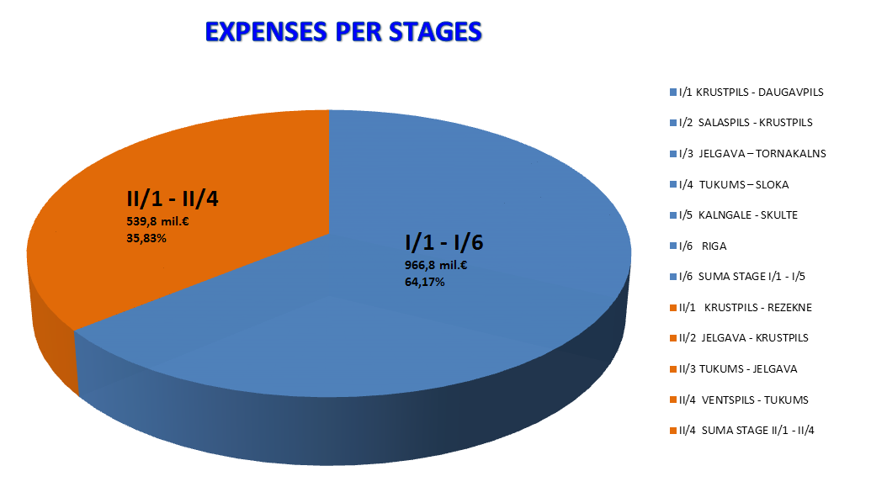
Projekta posmu orientējošās izmaksas
Затраты по этапам строительства
II
539,8 mil. EUR
I
942 mil. EUR
I + II = 1481,8 mil. EUR

Slide 35
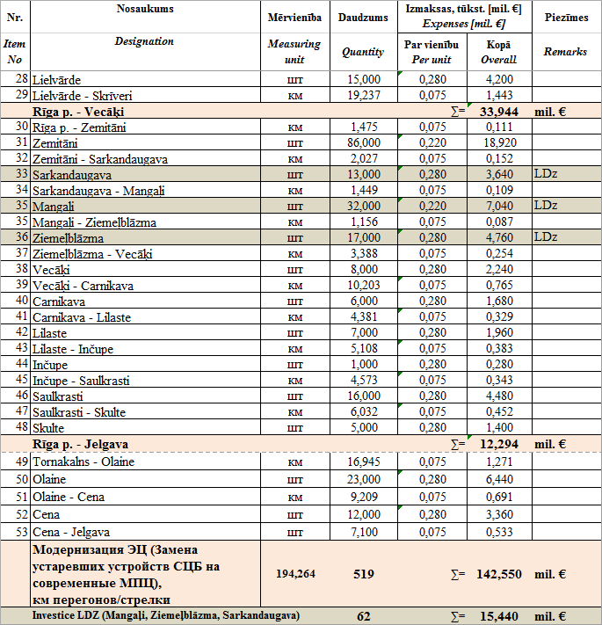
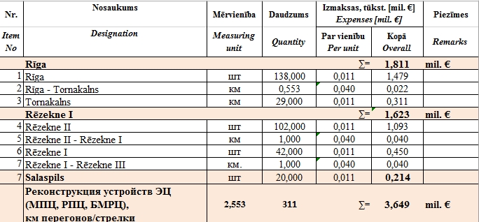
Nepieciešamā SCB iekārtu pārbūve

Slide 36
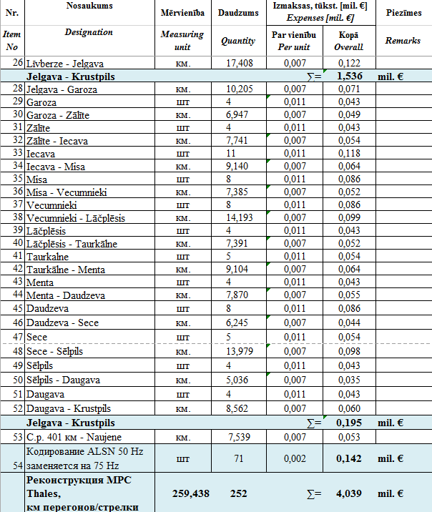
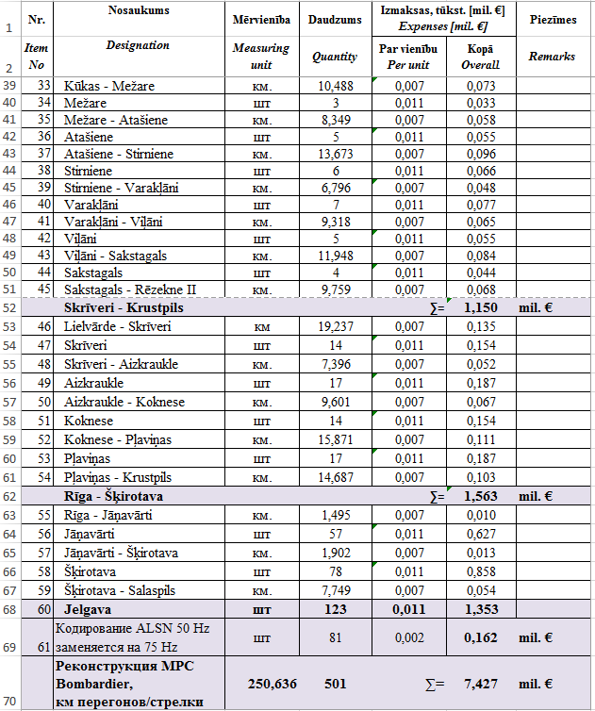
Nepieciešamā SCB iekārtu pārbūve

Slide 37
Kapitālieguldījumu samazināšanas iespējas
Samazināt elektrificējamo ceļu skaitu un daudzumu.
Vienkāršot vilces jaudas apakšstaciju iekārtas, kas nepieciešamas slodzes radītās asimetrijas novēršanai, ievērojot normatīvās prasības 110kV publiskā elektroapgādes tīklā.
Samazināt elektrodepo un kontakttīkla apkalpes punktu skaitu.

Slide 38
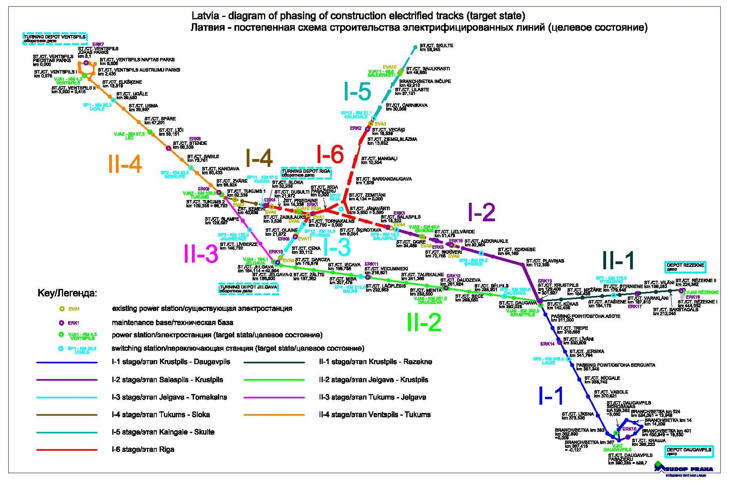
Projekta realizācijas posmi
Сметная оценка электрификации

Slide 39
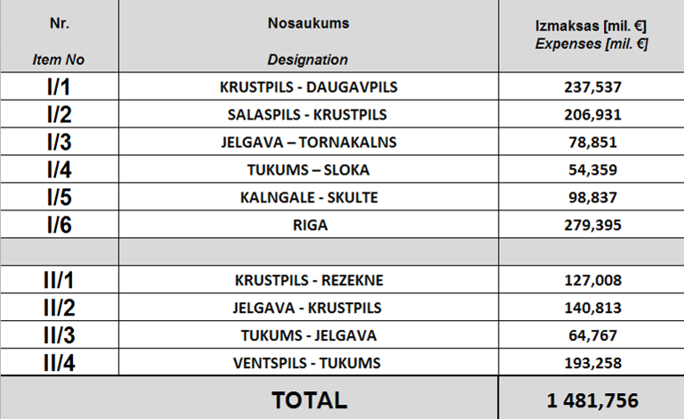
Atsevišķo posmu un iecirkņu investīciju izmaksas

Slide 40
Atsevišķo posmu un iecirkņu izmaksu sadalījums

Slide 41
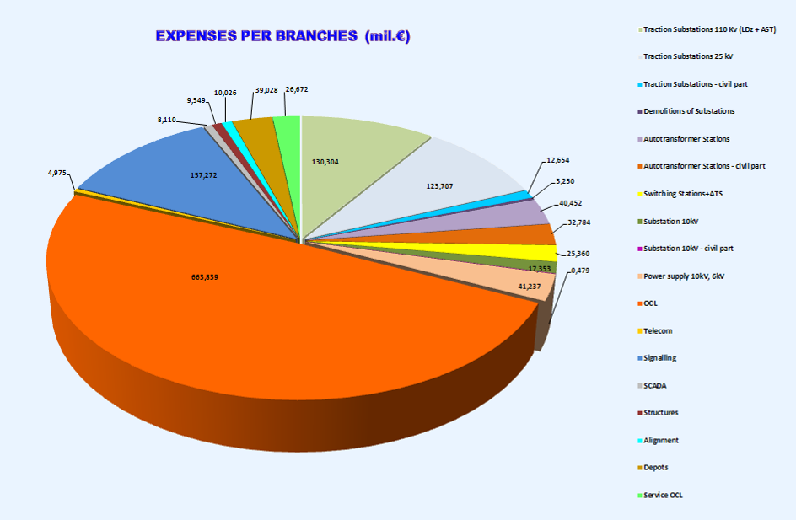
Projekta darba veidu investīciju izmaksas

Slide 42
6. Esošās elektrificētās 3kV DC barošanas sistēmas nomaiņa uz 2x25kV AC sistēmu Atbilstoši darba tehniskajam uzdevumam LDz tīkla ietvaros jāveic visa esošā elektrificētās 3kV DC sistēmas nomaiņa uz 2x25kV AC sistēmu.
Visvienkāršākais risinājums ir vispirms demontēt visu esošo 3kV DC sistēmu un pēc tam to nomainīt uz maiņsprieguma sistēmu. Šādu pārbūvi var veikt vai nu visam elektrificētajam tīklam vai pa atsevišķiem iecirkņiem ( Rīga –Tukums, Rīga Jelgava un t.t.)
Šāda risinājuma galvenais trūkums ir, ka noteiktu laika periodu (apmēram gadu) būs visa transporta kustība jānodrošina au neatkarīgo vilci, kas var būt nepieņemami kustības organizētājiem.

Slide 44
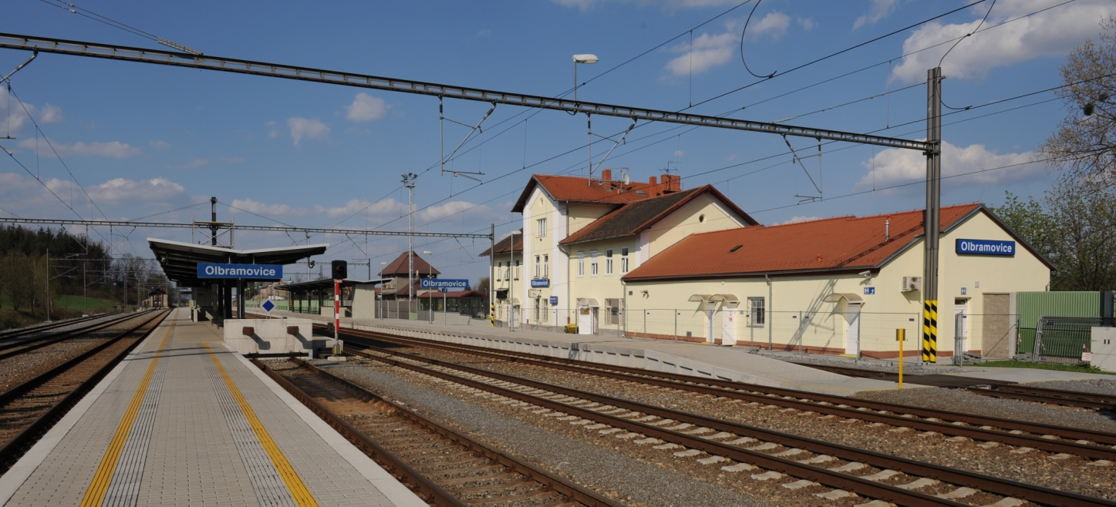
Paldies par uzmanību!
Olšanská 1a, 130 80 Praha 3, Czech Republic

